Slide 1
সবাইকে ফুলের শুভেচ্ছা

Slide 2
উপস্থপনায়
আ.স.ম. তৌহিদুর রহমান
পিএইচ. ডি. গবেষক
সহকারী অধ্যাপক
জীববিজ্ঞান বিভাগ
বঙ্গবন্ধু কলেজ
বোয়ালমারি- ফরিদপুর

Slide 3
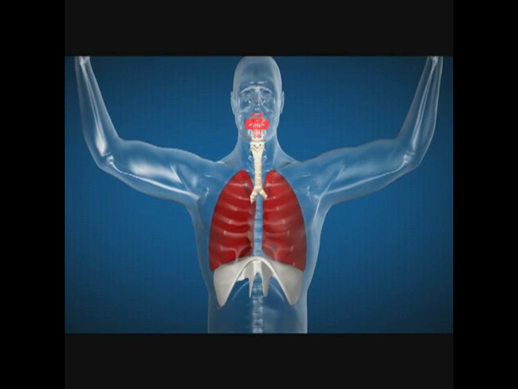
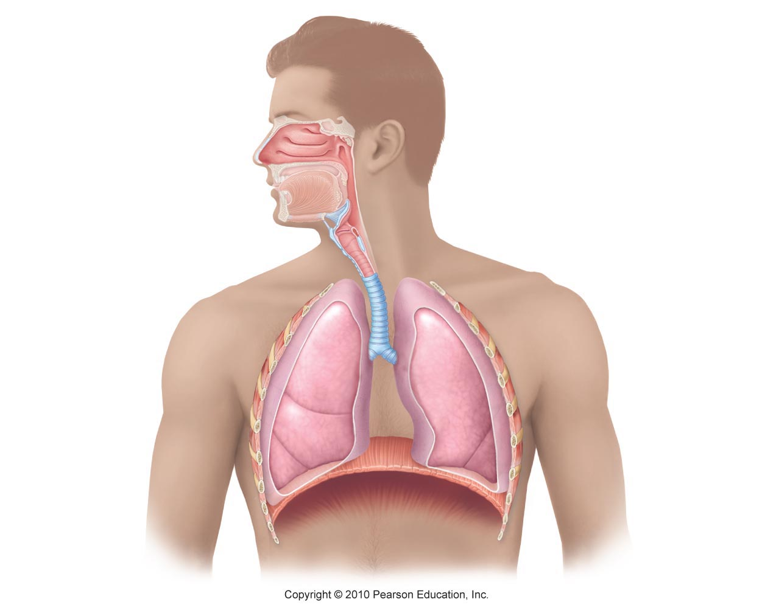

Slide 6
ধূমপায়ীর ফুসফুস ও
অধূমপায়ী ফুসফুসের তুলনা

Slide 7
পাঠ পরিচিতি
বিষয়ঃ ধুমপায়ী এবং অধুমপায়ীর ফুসফুসের তুলনা
পত্র- দ্বিতীয়
শ্রেনি- দ্বাদশ
অধ্যায়-
সময়- মিনিট

Slide 8
শিখনফল
ধুমপানের ক্ষতি সম্পর্কে বলতে পারবে
ধুমপায়ী এবং অধুমপায়ীর ফুসফুসের এক্সেরের তুলনা করতে পারবে

Slide 9
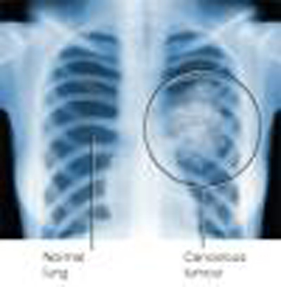
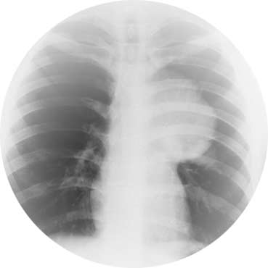
LUNG CANCER
growth of malignant cells that attack and replace healthy cells
NO CURE!!
Now kills more women than breast cancer!
Many females believe smoking causes weight loss-There is NO PROOF of this being true!

Slide 10
ফুসফুসের এক্স-রে চিত্রের তুলনা
ধূমপান স্বাস্থ্যের জন্য মারাত্বক ক্ষতিকর।
ধুমপানের সময় তামাক পাতার অসম্পূর্ণ দহনের ফলে অসংখ্য ক্ষতিকর ফুসফুসের মধ্যে প্রবেশ করে।
ধুমপানের ফলে এমফাইসেমা,ব্রঙ্কাইটিস, ফুসফুসের ক্যান্সার ইত্যাদি হতে পারে।
অধূমপায়ীর ফুসফুস
ধূমপায়ীর ফুসফুস

Slide 11
সিগারেটে যেসব রাসায়নিক দ্রব্য থাকে
আর্সেনিক
অ্যামোনিয়া
মিথেন
কার্বন মনোক্সাইড
হাইড্রোজেন সায়ানাইড
নিকোটিন

Slide 12
ধুমপায়ী ও অধুমপায়ীর ফুসফুসের এক্স-এর পার্থক্য
অধূমপায়ী
আকৃতিগতভাবে ফুসফুস স্বাভবিক দেখা যায়।
সাদা ও কালো দাগের মধ্যে সুস্পষ্ট বিভেদন দেখা যায়।
অ্যালভিওলাসের সংখ্যা ঠিক দেখা যায়।
ধুমপায়ী
সার্বিকভাবে ফুসফুসের আকার বড় দেখায়।
কালো দাগগুলো অস্পষ্ট হয়ে যায়।
অ্যালভিওলাসের সংখ্যা কম মনে হয়।

Slide 13
অধুমপায়ীর ফুসফুস
ধূমপায়ীর ফুসফুস
১।আকার
আকৃতি গতভাবে ফুসফুস স্বাভাবিক দেখা যায়।
সার্বিক ভাবে ফুসফুসের আকার বড় দেখায়।
২।সাদা কালো দাগ | সাদা ও কালো দাগের মধ্যে সুস্পষ্ট বিভেদন দেখা যায়। | কালো দাগগুলো অস্পষ্ট দেখা যায়।
৩।অ্যালভিওলাস
অ্যালভিওলাসের সংখ্যা কম মনে হয়।
অ্যালভিওলাসের সংখ্যা ঠিক দেখা যায়।
৪।সিলিয়া | সিলিয়ার আন্দোলনে ক্ষতিকর কনা জমতে পারে না। | ধুলা,বালি ভিতরে জমা হয়।
৫।অ্যালভিওলাসের প্রাচীর | প্রাচীরের ক্ষয় লক্ষনীয় নয়। | প্রাচীরের ক্ষয় লক্ষনীয়।
৬।মধ্যকা | স্বাভাবিক দেখা যায়। | বিস্তৃত থাকে।
৭।এমফাইসেমা | চিহ্ন দেখা যায় না। | চিহ্ন দেখা যায়।

Slide 14
বিষয় | অধূমপায়ীর ফুসফুস | ধূমপায়ীর ফুসফুস
৮।ফুসফুস ও হ্রদপিন্দের প্রচ্ছায়া | সমানুপাতিক ও স্বাভবিক দেখা যায়। | ফুসফুসের তুলনায় ছোট দেখা যায়।
৯।টিউমার | টিউমার উপব্রিদ্ধির চিহ্ন দেখা যায় না। | দেখা যায়।
১০।স্বচ্ছতা | অ্যালভিওলাইয়ে সুষম স্বচ্ছতা দেখা যায়। | সুশম স্বচ্ছতা দেখা যায় না।
১১।ক্যান্সার | ক্যান্সার সৃষ্টিকারী কোসের চিহ্ন দেখা যায় না। | চিহ্ন দেখা যায়।
১২।পানির উপস্থিতি | ফুসফুস স্বাভাবিক থাকে। | পানি জমা সনাক্ত করা যায়।

Slide 15
সার সংক্ষেপ

Slide 16
?
t
প্রশ্ন-উত্তর পর্ব

Slide 17
মূল্যায়ন
সিগারেটে কী কী রাসায়নিক দ্রব্য থাকে?
ধুমপানের ক্ষতিকর দিক সম্পর্কে বল-

Slide 18
বাড়ির কাজ

Slide 19
ধন্যবাদ সবাইকে

